Slide 1
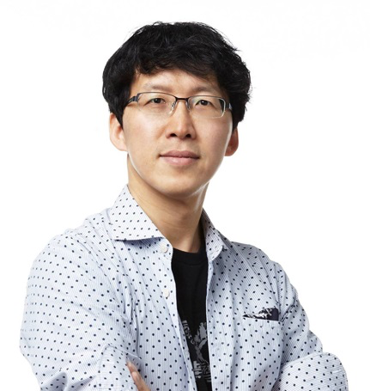

모두를 위한 ML
Data ML Service Platform
강연자 박종천님

